Slide 1
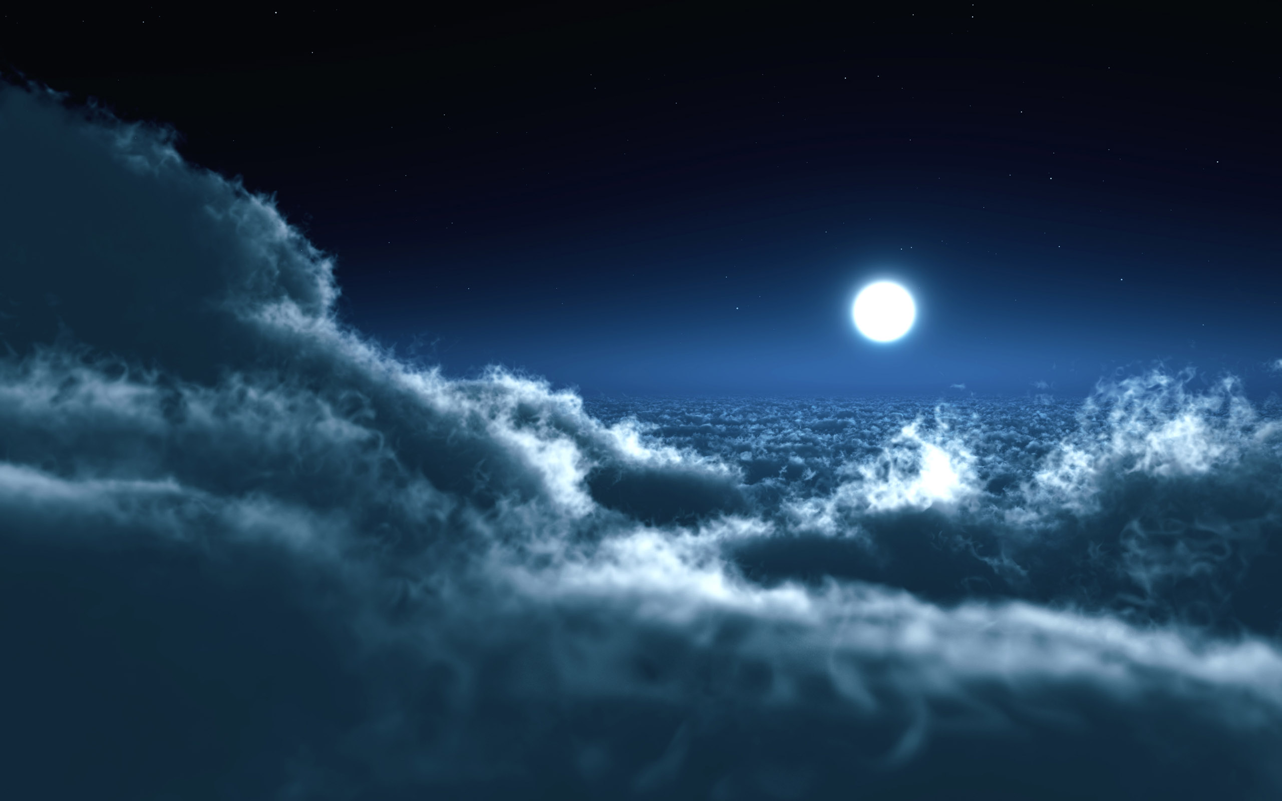
Месец и његова бака
Бранко Ћопић

Slide 2
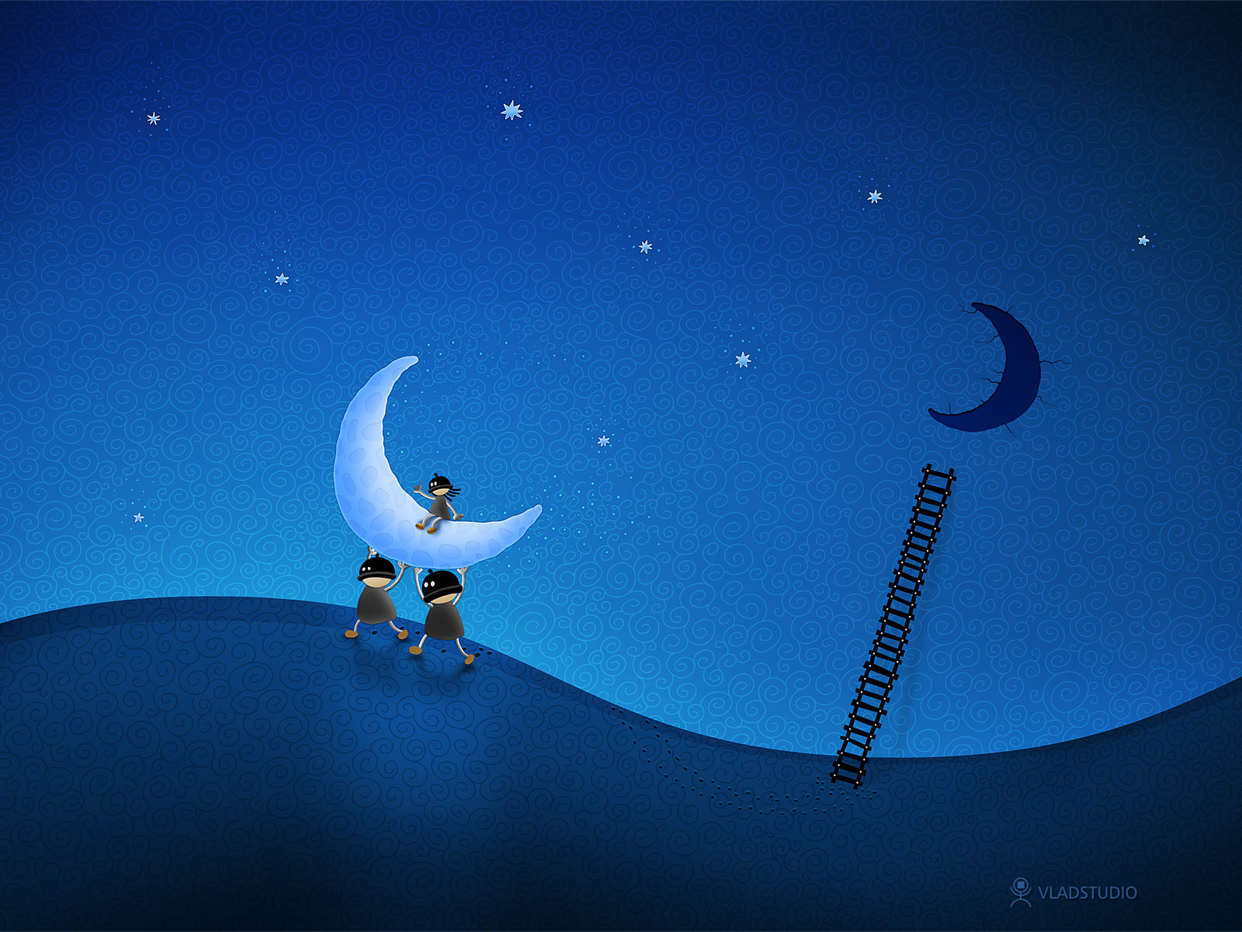
Шта је Месец?
Може ли Месец да се украде?
Да ли је Месец врео и ужарен?
Зашто онда Месец сија?

Slide 3
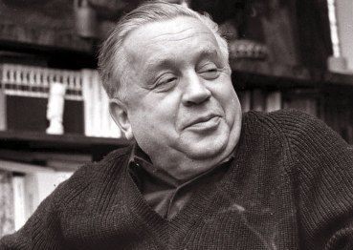
Ко је био Бранко Ћопић?
Рођен је 1. јануара 1915. године у селу Хашанима у Босни.
Прва прочитана књига била му је „Мигел Сервантес“ коју је, негде у трећем разреду, добио од учитељице.
Прво штампано дело објавио је са 14 година у омладинском часопису „Венац“ 1928. године.
Сматра се једним од највећих
дечјих писаца рођених на
југословенским просторима.

Slide 4
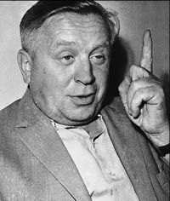
Ко је био Бранко Ћопић?
Дела су му превођена на руски, енглески, француски, немачки, украјински, пољски, чешки, бугарски, румунски, словеначки и мађарски језик.
Волео је да пише о сеоском животу и менталитету људи са села, радницима, деци, сањарима...
Нека од његових познатијих дела за децу су:
  Орлови рано лете
  Деда Тришин млин
  Приче испод змајевих крила
  Сунчана република
  Јежева кућица

Slide 5
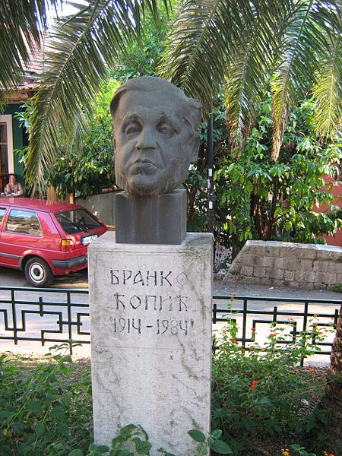
Биста Бранка Ћопића
Херцег Нови

Slide 6
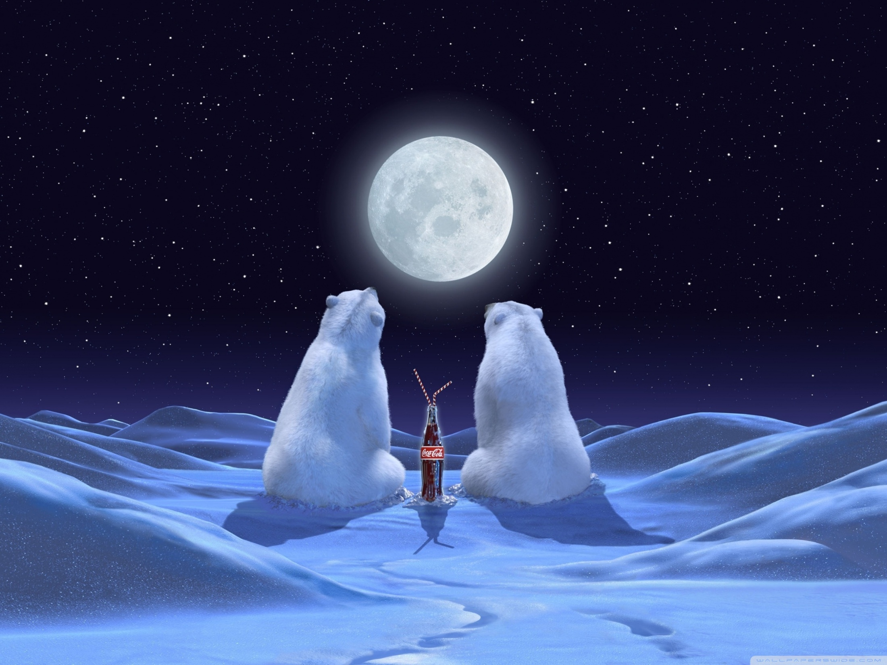
Непознате речи
огањ - ватра
двори - кућа, дворац
снено - сањиво
луњати - скитати
куњати - дремати

Slide 7
Зашто је писац дечака, односно унука представио у лику Месеца?
Где живе Месец и његова бака?
Шта воли Месец?
На кога те Месец подсећа?
Треба ли кажњавати децу?
На који начин бака изражава љубав према свом унуку?
Који стихови показују да је бака одустала од намере да казни унука?
У којим стиховима је описана ноћ?
Која строфа је најкраћа? Објасните зашто.
Како је описан унук?
У којим стиховима преовлађује хумор?

Slide 8
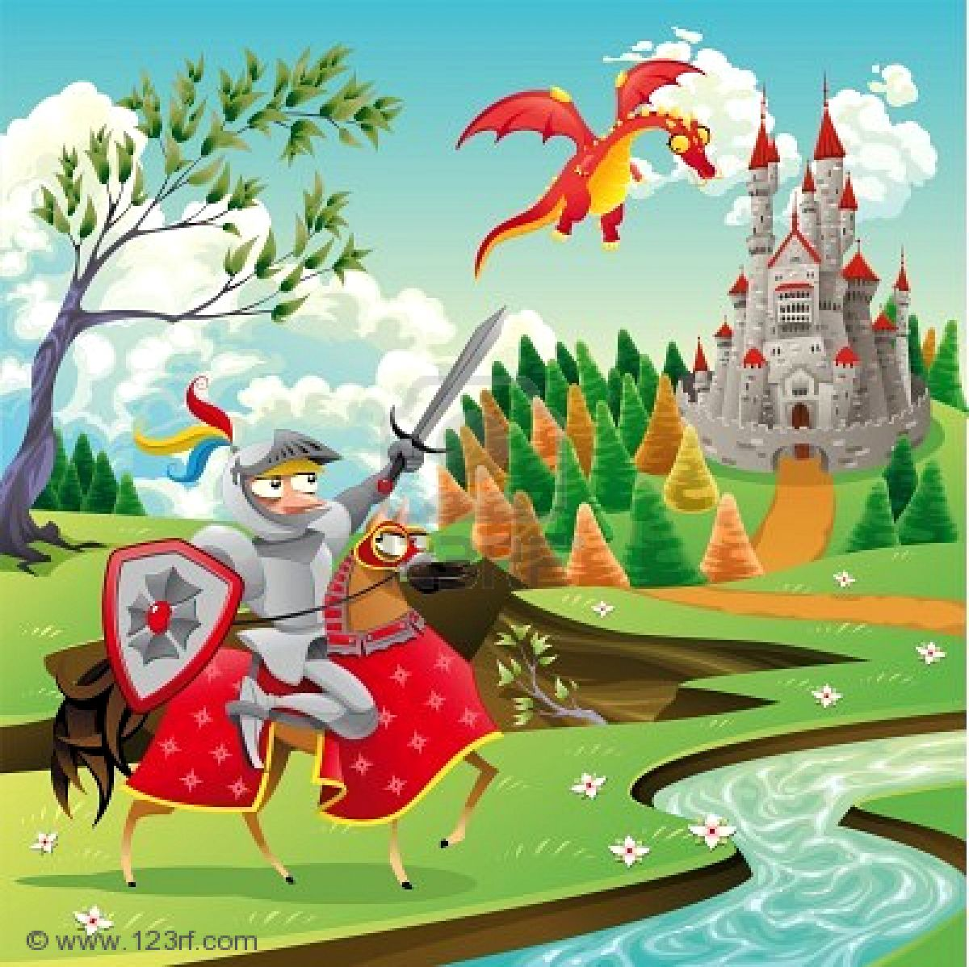
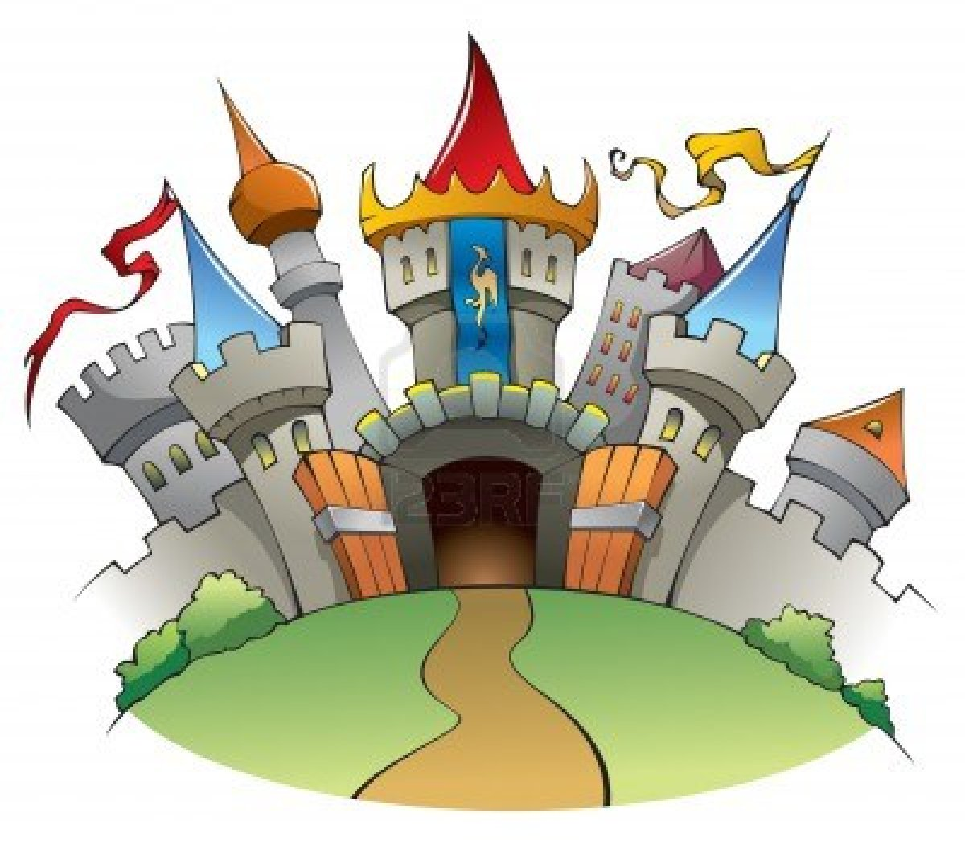
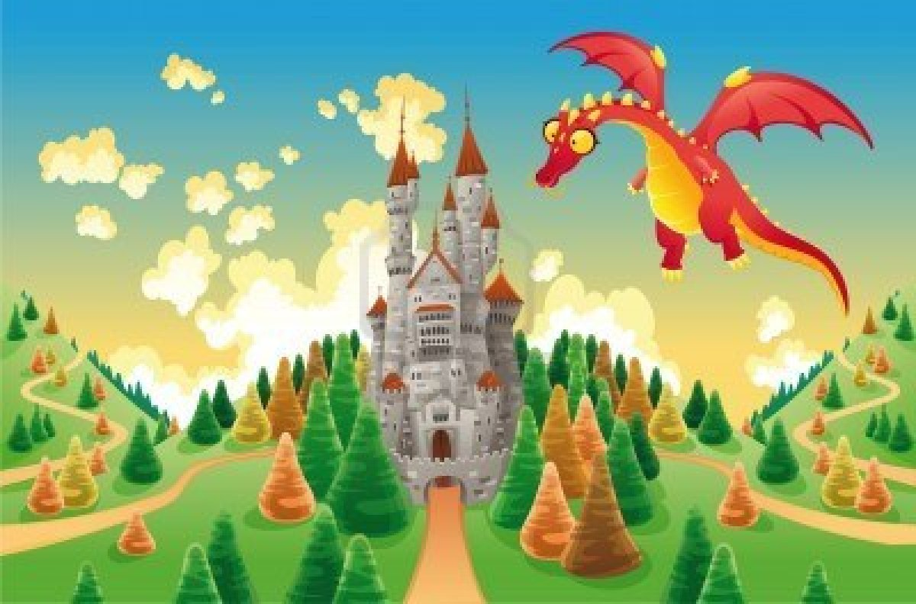

Slide 9
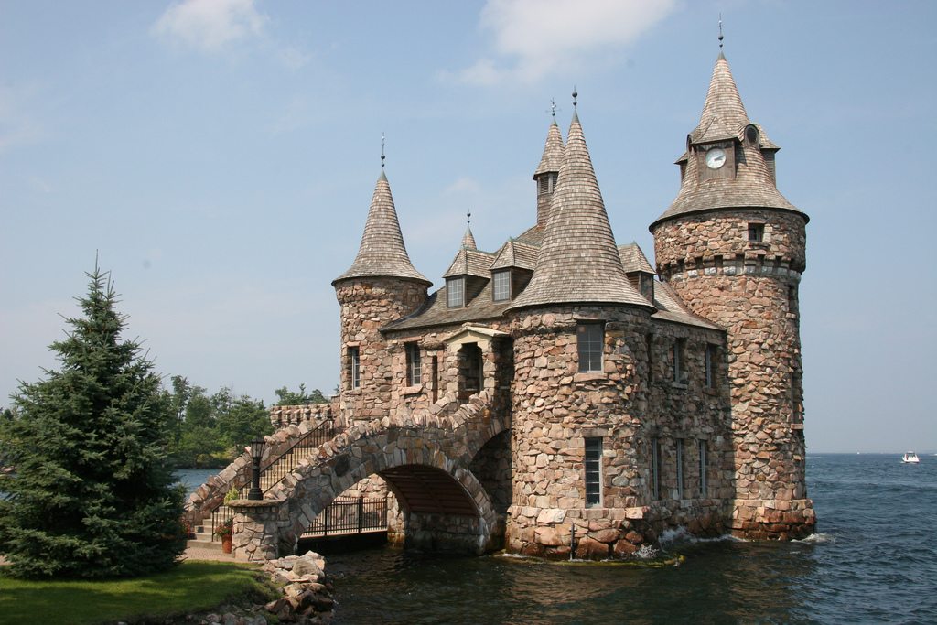
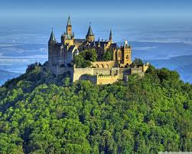
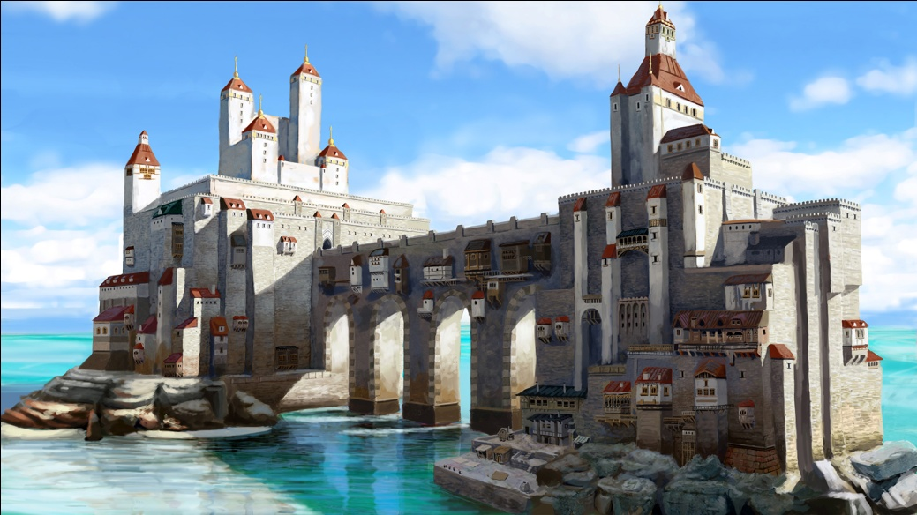
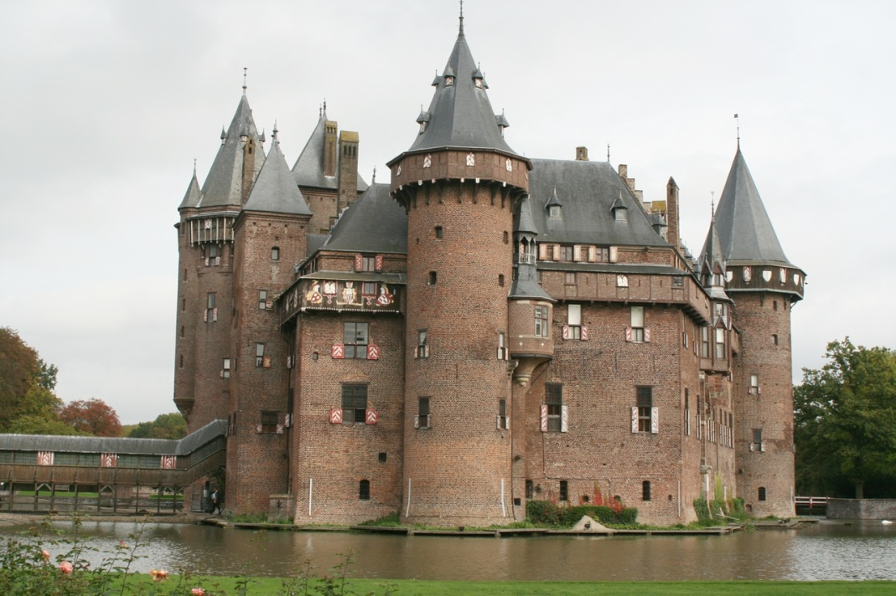

Slide 10
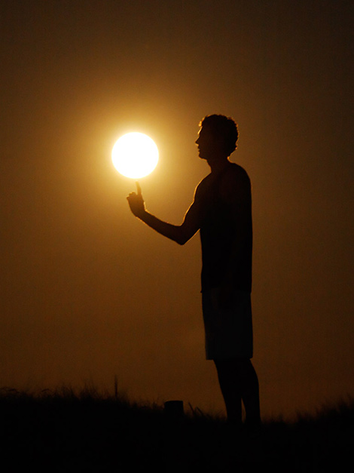
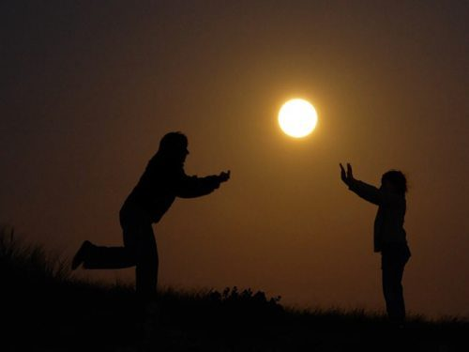
Играмо се фотографијом

